Slide 1


Partenaires pour la santé des québécoises et québécois
27 août 2024

Slide 2

Axé sur la santé. Déterminé à faire la différence dans nos communautés.
PartenaireSanté-Québec mobilise le pouvoir de la philanthropie au travail pour recueillir des fonds au profit de 17 organismes caritatifs du domaine de la santé parmi les plus respectés au Québec, dont la Fédération Québécoise des Sociétés Alzheimer, Cœur + AVC et Diabète Québec.

Slide 3

Fiers de faire partie de quelque chose d’aussi impactant.
Nous sommes bénéficiaires de la campagne d’Entraide depuis 18 ans et, tout au long de ce partenariat, nous avons profondément apprécié l'implication des artisans qui permettent le succès de la campagne année après année.

Slide 4



Ce que nous défendons
Vision
Un Québec en meilleure santé
Ensemble, avec nos organismes de bienfaisance du domaine de la santé, nos donateurs et nos bénévoles, nous créons une province plus saine.
Mission
PartenaireSanté-Québec et ses membres offrent du soutien, de l’accompagnement et du répit aux individus, aux familles et aux proches aidants de la province. Ensemble, ils améliorent la santé et le bien-être de tous les Québécoises et Québécois!

Slide 5

















Les organismes caritatifs de PartenaireSanté-Québec
9 Québécoises et Québécois sur 10 sont susceptibles d'être touchées par une ou plusieurs des maladies que nos organismes de bienfaisance s'efforcent d'éradiquer.
Le donateur peut décider si son don financera tous nos organismes caritatifs ou seulement ceux de son choix.

Slide 6


Notre portée
Que nous fournissions un fauteuil roulant motorisé à une personne vivant avec la SLA ou plaidions en faveur de changements au sein du système de santé québécois, vos contributions à PartenaireSanté-Québec se font sentir à travers la province.
Provincial
Régional
Local

Slide 7
L'état de santé au Québec en chiffres...
Savez-vous que :
Plus de 1,5 million de québécoises et québécois sont atteints d'arthrite, ce qui représente environ 18 % de la population de la province.
En 2023, environ 57 500 nouveaux cas de cancer ont été diagnostiqués au Québec, ce qui représente près de 25 % de tous les cas de cancer au Canada. Le taux de survie au cancer au Québec est d'environ 63 %, légèrement inférieur à la moyenne nationale de 64 %.

Slide 8

Programmes et services
Nos membres comprennent profondément les besoins des communautés qu’ils servent, et y répondent en proposant un large éventail de programmes et de services. Ceux-ci sont nécessaires pour combler des lacunes en matière de services et fournir un soutien essentiel.
La Société canadienne de la sclérose en plaques – Division du Québec a répondu à plus de 1 000 demandes à travers son Réseau de connaissances sur la SP.
Parkinson Canada a servi plus de 10 000 personnes touchées par la maladie de Parkinson.

Slide 9



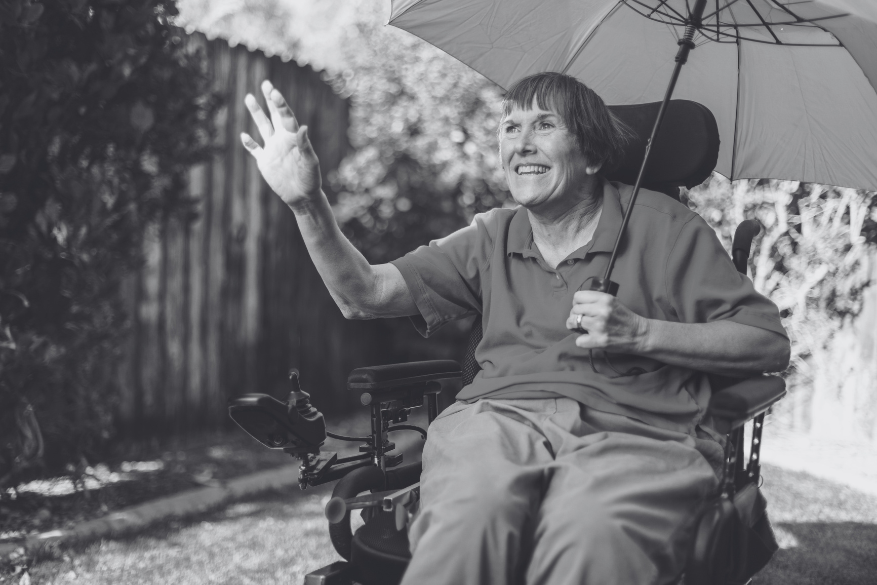
Quel est l’impact de ma retenue salariale?
Voici quelques exemples de la façon dont un don par retenues sur salaire peut aider ceux qui en ont besoin…
5 $/paie
10 $/paie
20 $/paie
30 $/paie
Offre aux parents une formation individuelle avec un physiothérapeute spécialiste de la fibrose kystique pour apprendre à désobstruer efficacement les poumons de leur enfant.
Envoie un enfant diabétique à un camp d’été spécialisé pour une journée lors de laquelle il s’amusera tout en apprenant à gérer sa maladie.
Permet l’achat d’une balance et d’une tige à soluté pour la réalisation des traitements de dialyse péritonéale à la maison.
Offre un an d’accessoires pour incontinence à une personne souffrant de sclérose en plaques.

Slide 10



Notre bureau de porte-paroles = nos super-héros
Sophie Ringhet
Est survivante d'un AVC
Vanessa Percoco
Vit avec la maladie du Crohn, la colite ulcéreuse et le cancer
Nous sommes fiers de pouvoir compter sur l'implication de porte-paroles expérimentés d’exception qui peuvent inspirer et motiver vos équipes. En voici juste un petit échantillon :
Francis Mantha
Vit avec l’hémophilie

Slide 11

Faisons la différence, un village à la fois.
Votre implication remarquable au sein de la campagne d'Entraide est essentielle pour PartenaireSanté-Québec, ses 17 organismes membres, ainsi que pour toutes les communautés du Québec qui sont touchées par les maladies chroniques et graves que nos organismes s'efforcent d’éradiquer.

Slide 12

Merci.
Nous nous réjouissons à la perspective de collaborer avec vous dans le cadre de cette initiative essentielle! Nous souhaitons à tous une campagne réussie.

